Slide 1
Status ATF2
Andrea JEREMIE

Slide 4
ATF2
ATF2 extraction line
4

Slide 7
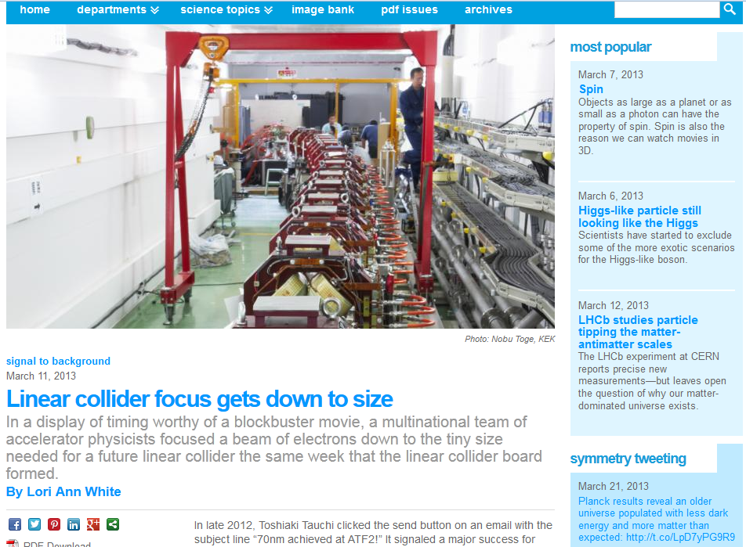

Slide 8
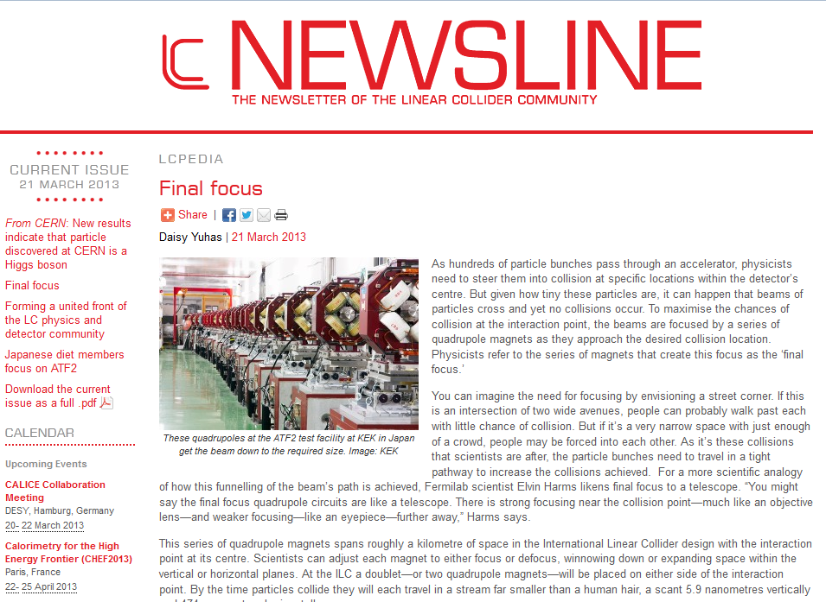

Slide 10
Contributions du LAPP à ATF2
Support Final Doublet et mesures de mouvement relatif
Générateur de mouvement du sol et participation au commissionning(B.Bolzon) – pas présenté ici
Etude d’un feedforward pour CLIC
Usinage de la chambre à vide du IP-BPM (L.Journet)

Slide 11
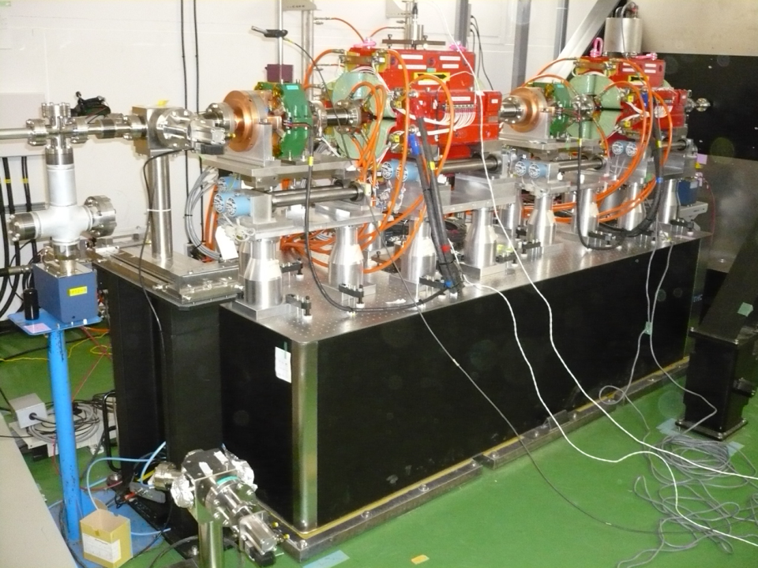
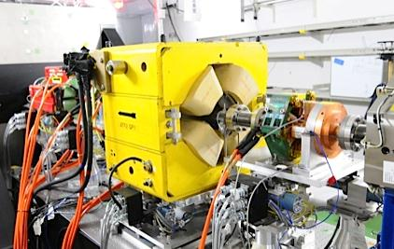
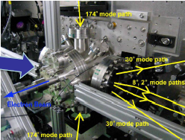
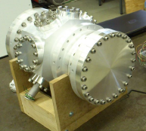
Support Doublet Final
Novembre 2008
QF1 remplacé: 3x + lourd
Mais moins de multi-pôles
 | Tolerance | Mesure QD0 | Mesure QF1
vertical | 7 nm (for QD0) 20 nm (for QF1) | 4.8 nm | 6.3 nm
perpendic. | ~ 500 nm | 30.7 nm | 30.6 nm
parallèle | ~ 10,000 nm | 36.5 nm | 27.1 nm
Nouvelle chambre au IP
Vérifier que le Doublet Final répond encore aux tolérances => campagne de mesures à définir

Slide 12
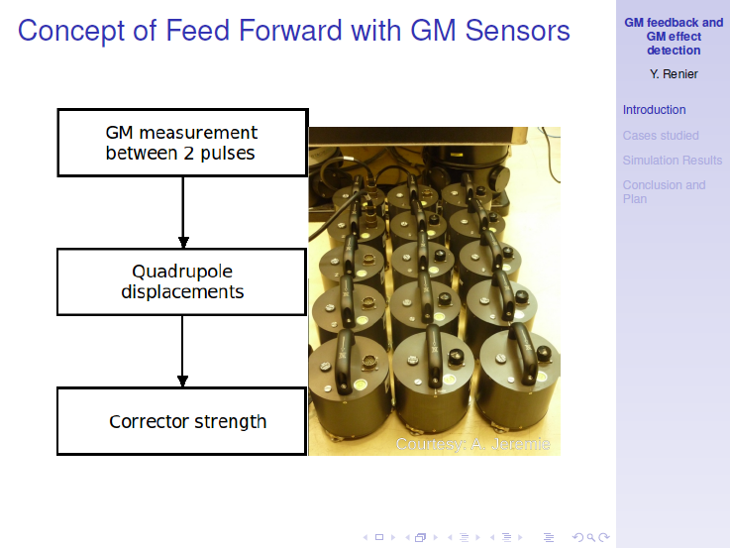
Achat de 15 capteurs par le LAPP grâce à l’ANR ATF2

Slide 13
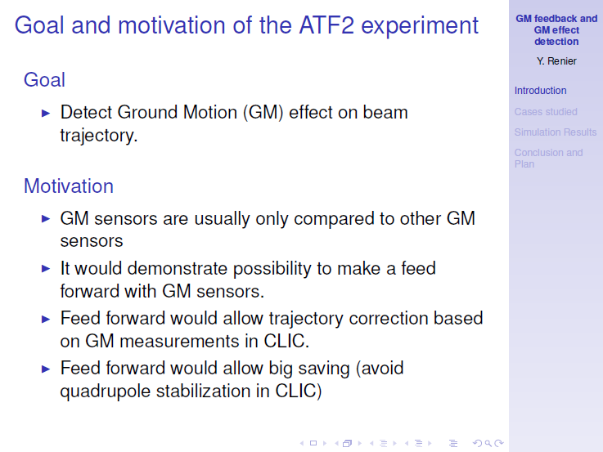

Slide 14
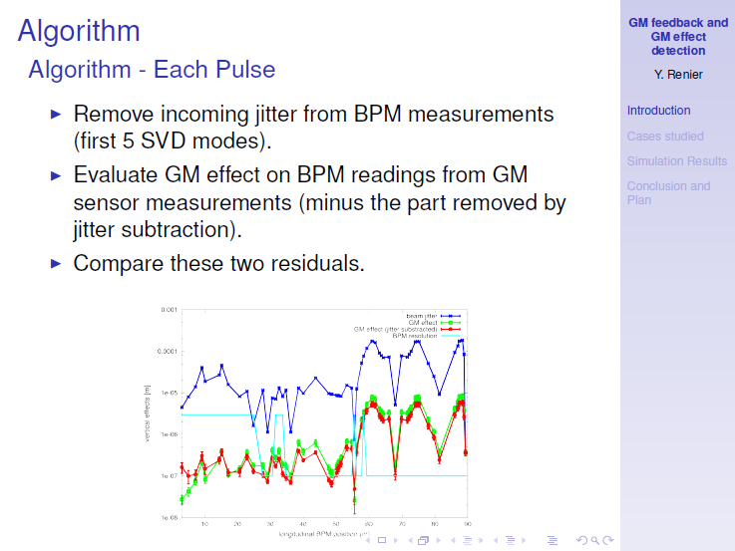

Slide 15
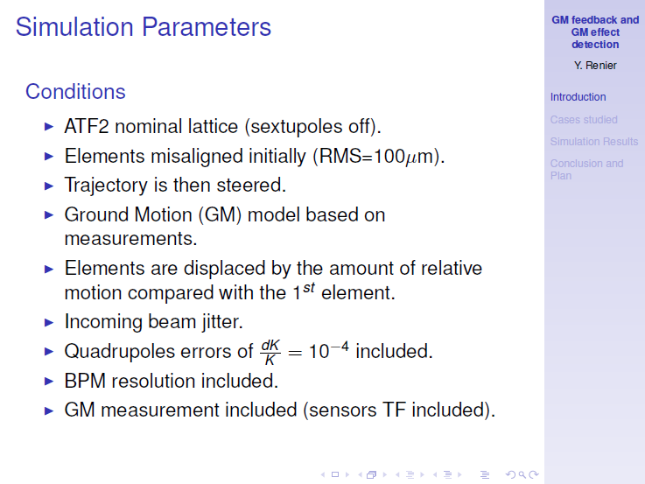

Slide 16
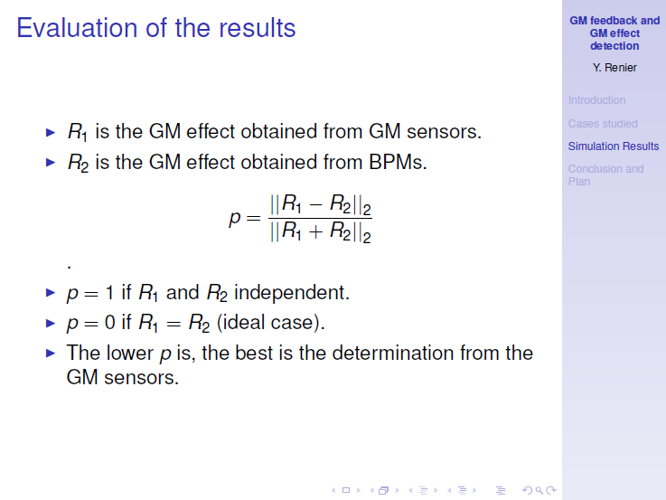

Slide 17
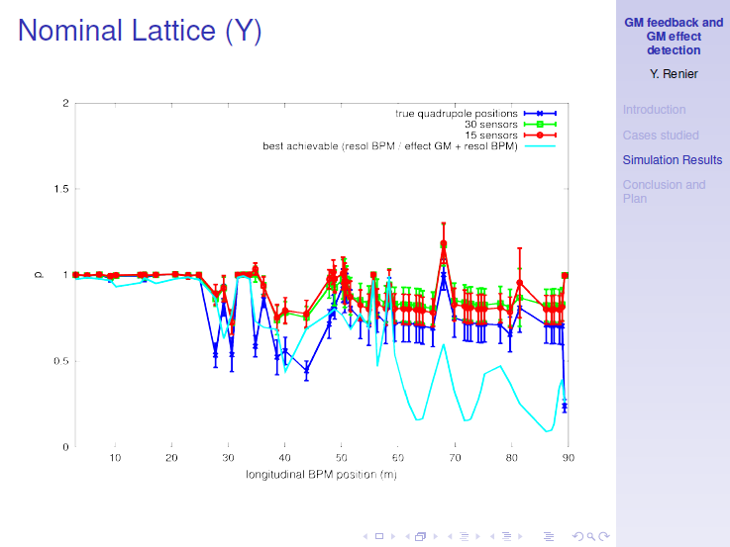

Slide 18
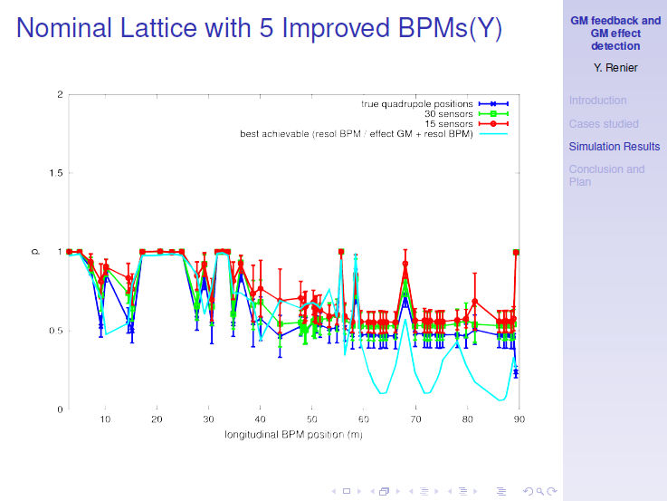

Slide 19

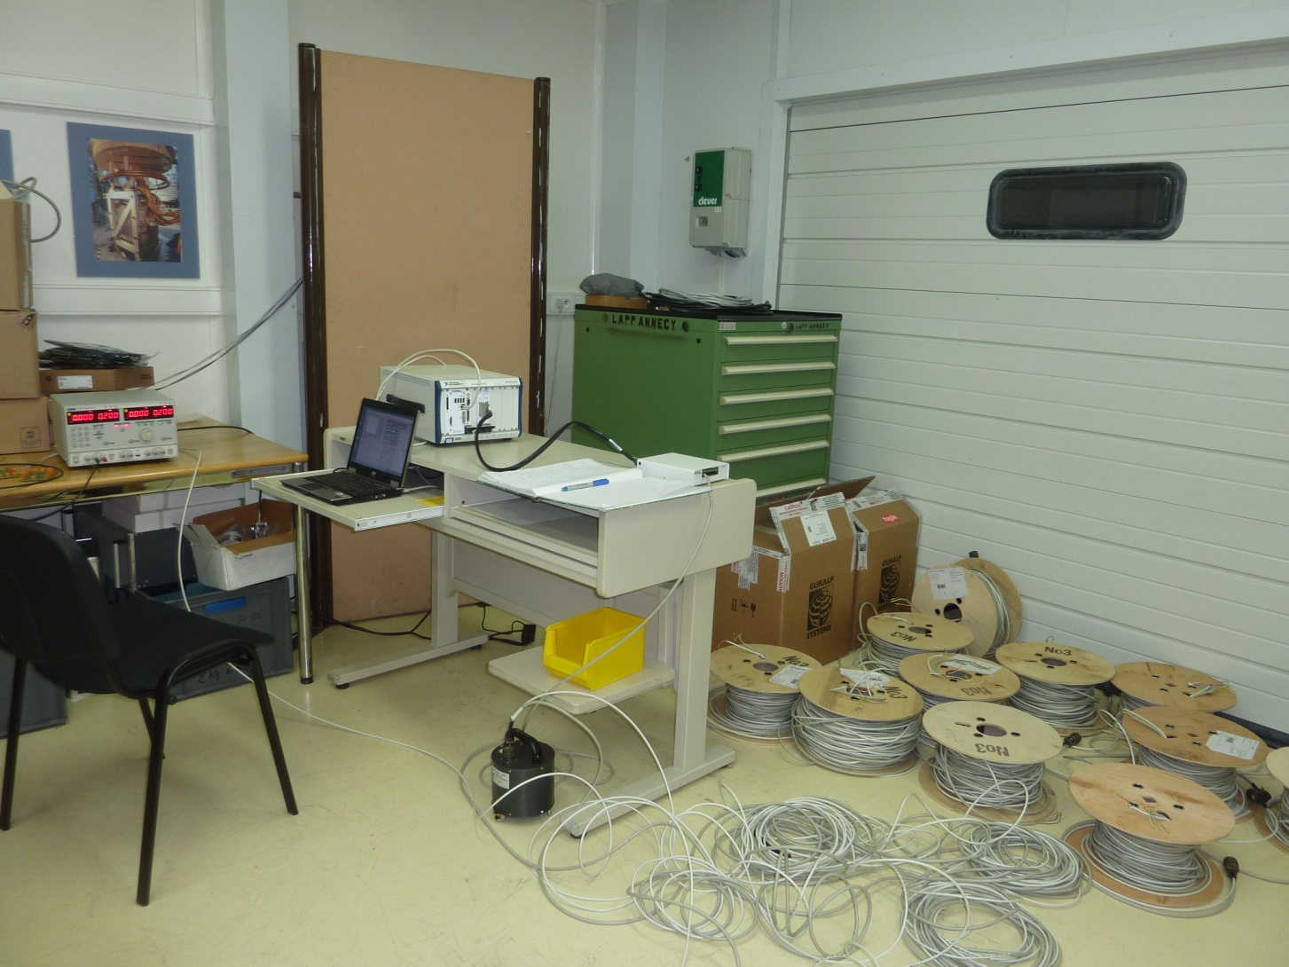
Set-up
Other sensors in boxes
Labview program
NI data acquisition (PXI)
Tti Power supply
Power distribution boards
All cables available
One sensor cabled

Slide 20
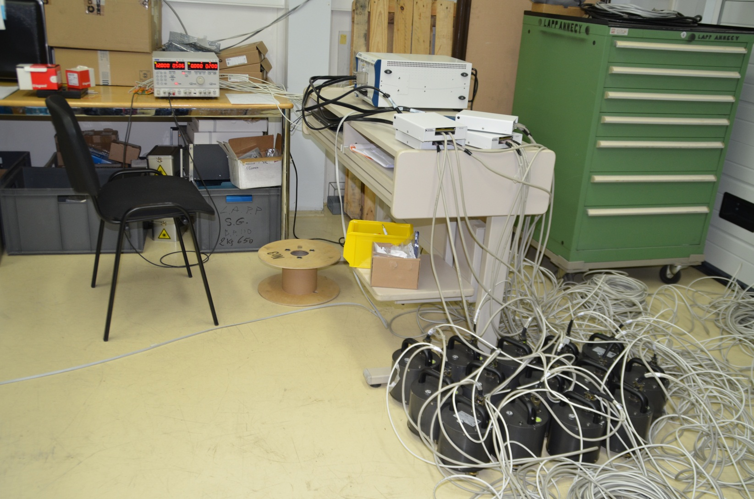

Slide 21
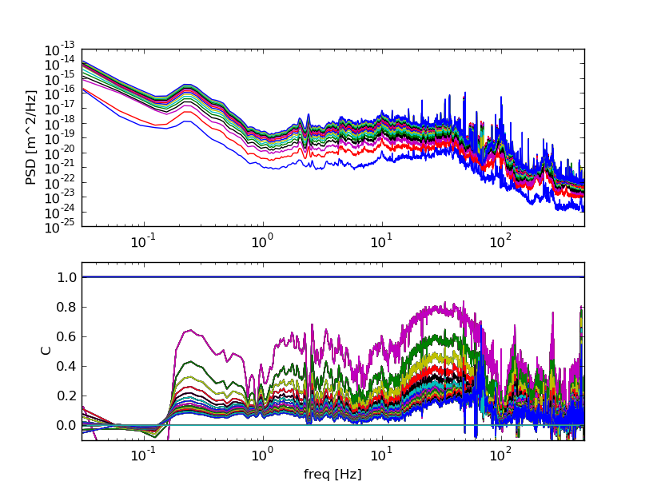
Mais…
Différences de réponse des capteurs et cohérence mauvaise… à résoudre avant envoi au Japon

Slide 22

Possible plan (under work)
Today
Tests in Annecy
Shipment
Continuous run?
Still need to optimize the persons needed for operations:
Golden Week and sensor installation and tests
Integration (if still needed) and first IP-QF1 relative motion meas.
Start testing with beam

